Slide 1
Juegos Repetidos
Juan Miguel Gutierrez

Slide 2
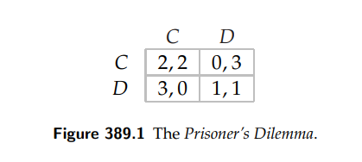
Dilema prisionero
1. Castigar el mal comportamiento
2.Nash Equilibrium : (D,D)
3.”Paciencia”. Como valora el presente

Slide 3
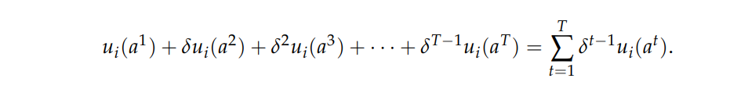






Preferencias
$$a^{t}=accion en el tiempo t$$
$${u_{i}(a}^{t})=Beneficio de tomar la accion$$
$$δ=tasa de descuento$$
$δ$ = 0 , no le importa el futuro, impaciente
$δ$ = 1, paciente
$$Ejemplo tasa de interes$$

Slide 4
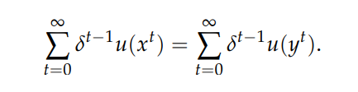

Pago Equivalentes
1. Si dos pagos son indiferentes
1. Caso pagos con preferencias

Slide 5
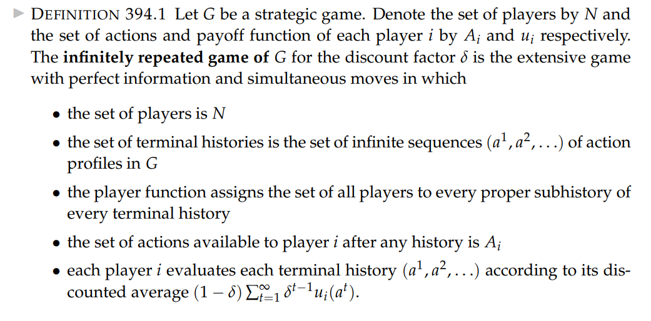
Juegos infinitos repetidos
1. Un juego repetido es un juego extensivo con información perfecta y movidas simultaneas.

Slide 6
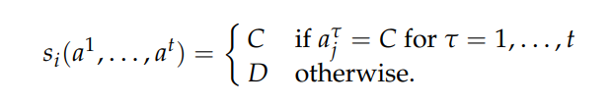

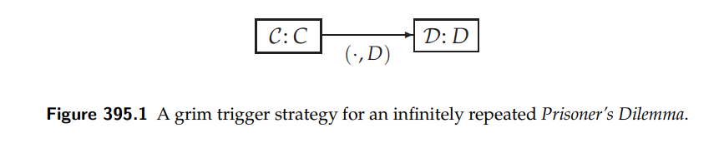


Estrategia
1. Estrategia de gatillo
Caso dilema de prisionero
Coperar vs no cooperar
Si
Los dos cooperan indefinidamente (C,C)

Slide 7

Estrategia
1. Estrategia de zanahoria

